Slide 1
Художественная открытка как эпистолярный жанр начала ХХ века

Slide 2
Что такое открытка?
Откры́тка (первоначально откры́тое письмо́) — особый вид почтовой карточки для открытого письма (без конверта).

Slide 3
Что такое эпистолярный жанр?
Эпистоля́рный (от греч. επιστολή — «послание») — литературный жанр, в котором используется форма «писем» или «посланий» (эпистол).

Slide 4
Что такое письмо?
Письмо́ (сообщéние). Письмом является в компактной форме на бумаге или других материалах текст. Также письмо является важной перепиской между двумя и более адресатами.

Slide 5
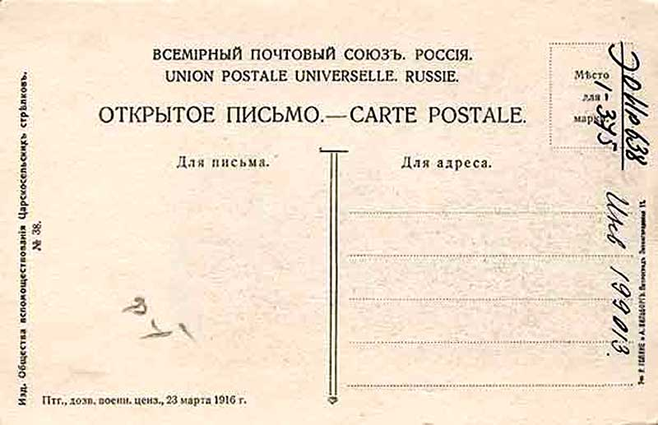
Открытое письмо

Slide 6
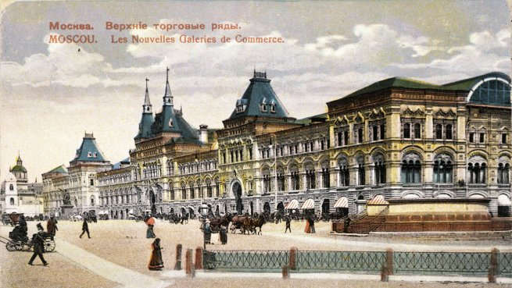
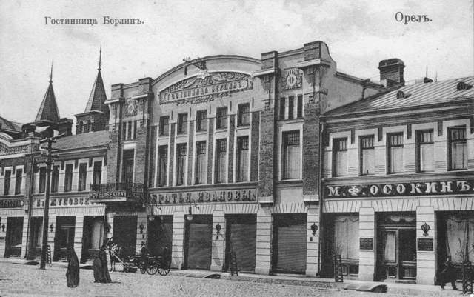
Открытки с видами города

Slide 7
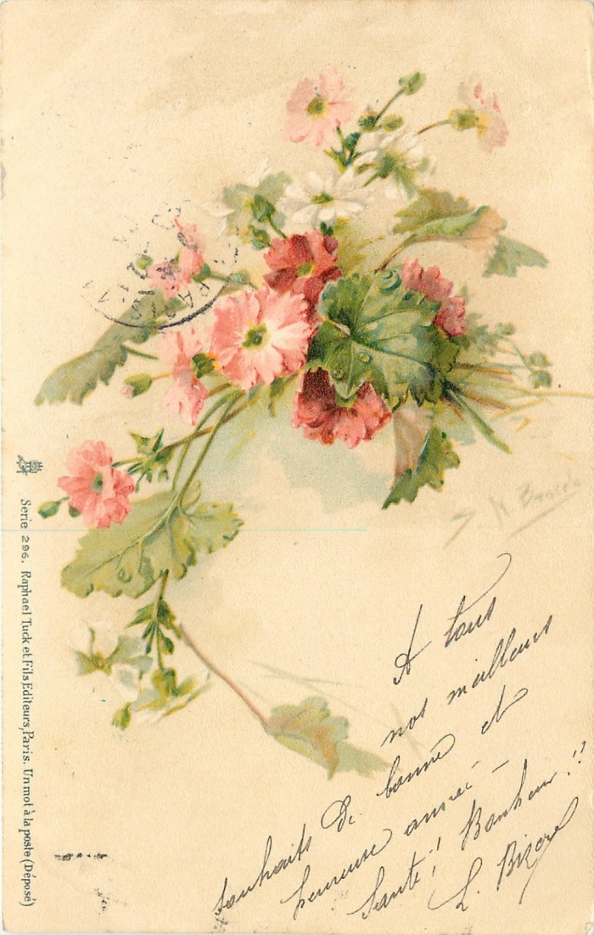
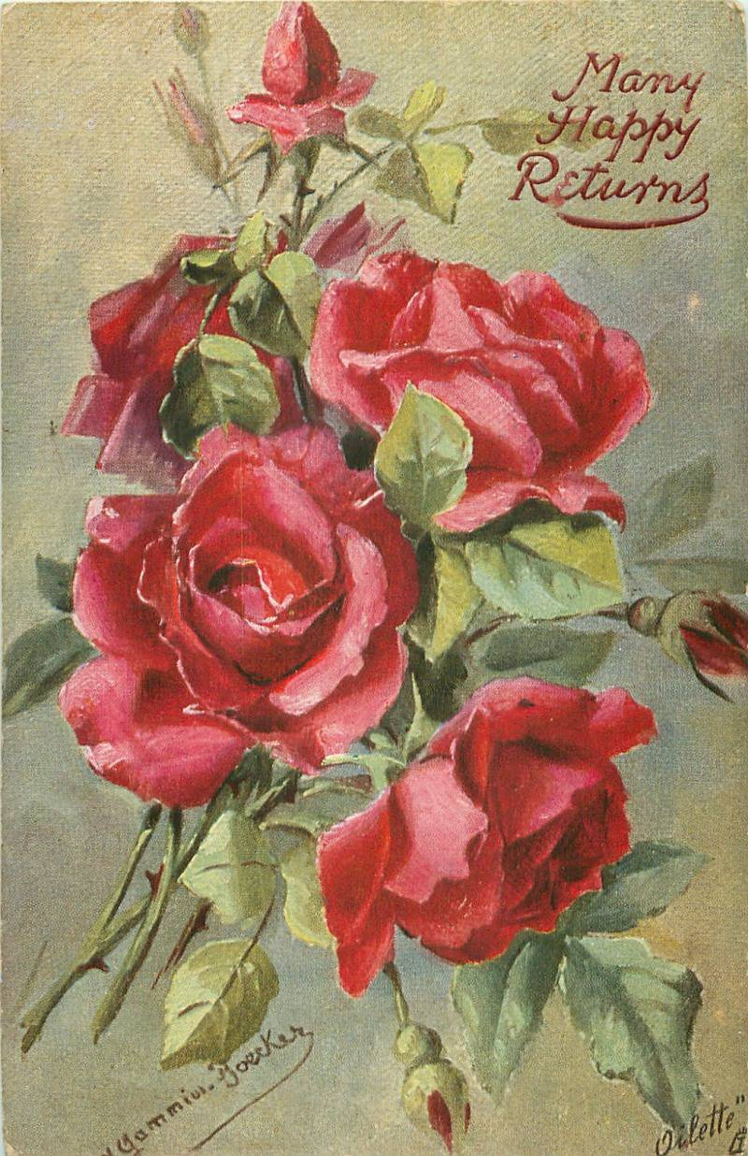
Открытки с изображениями цветов

Slide 8
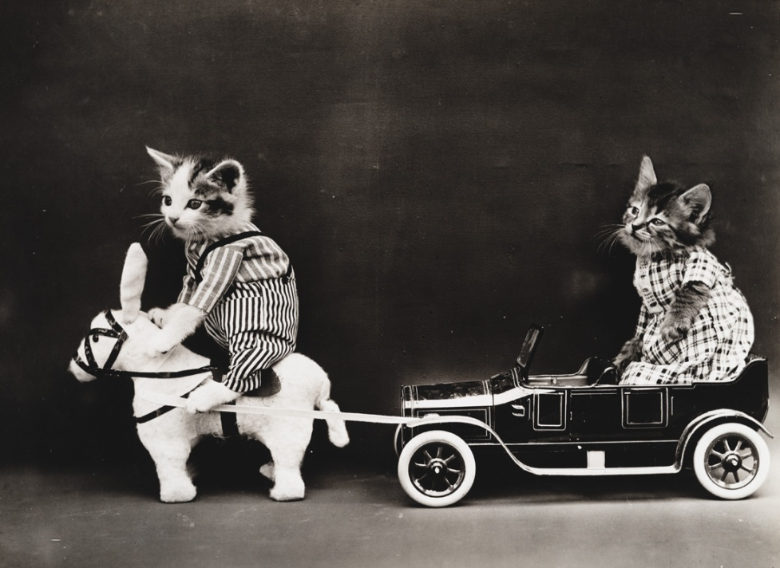
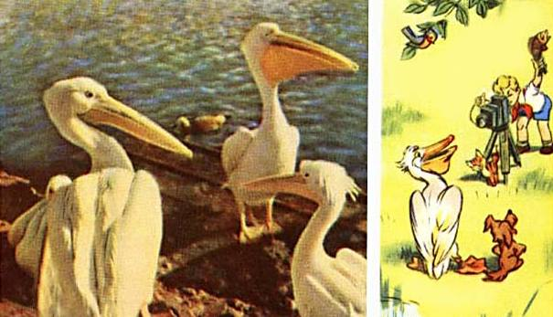
Открытки с изображениями животных

Slide 9
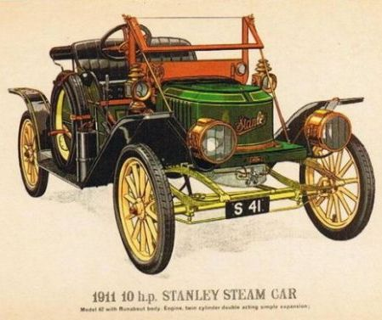
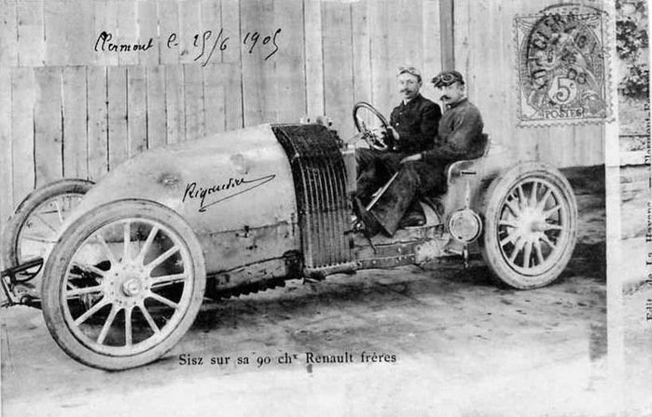
Открытки на автомобильную тему

Slide 10
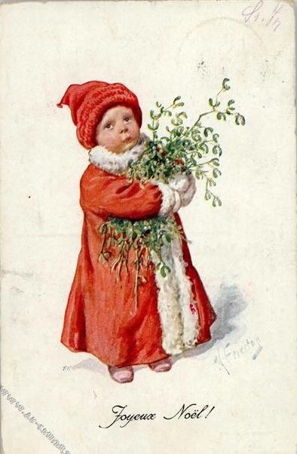
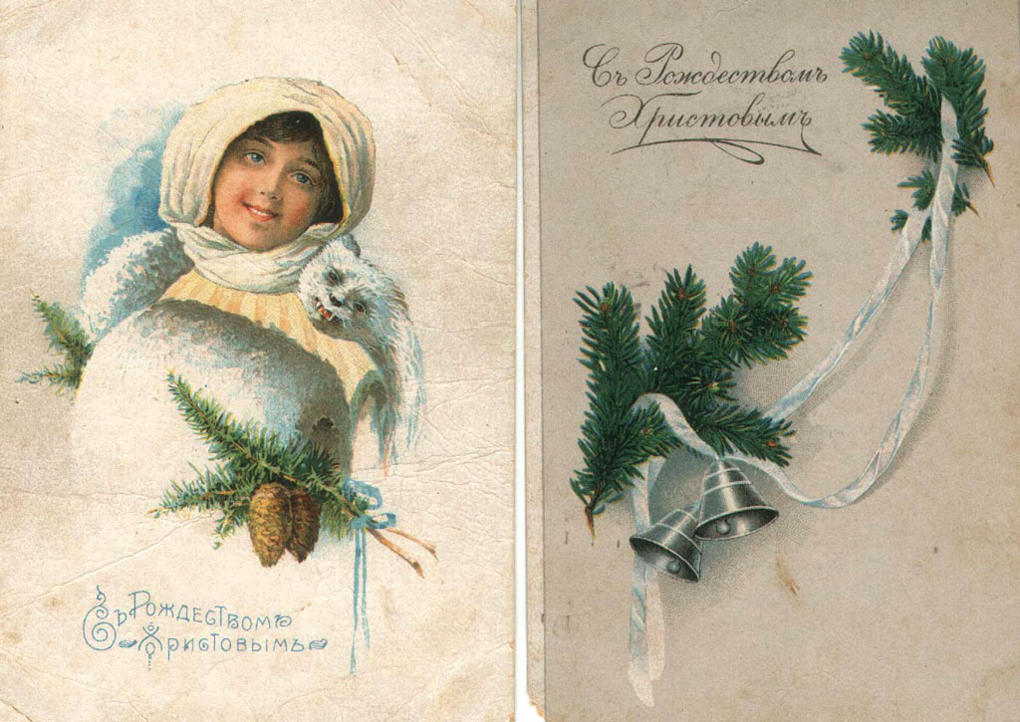
Поздравительные открытки

Slide 11
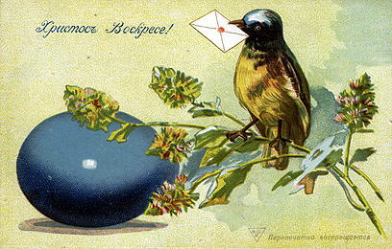
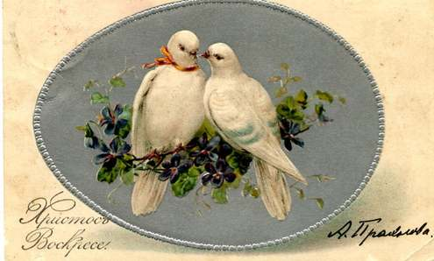
Пасхальные открытки

Slide 12
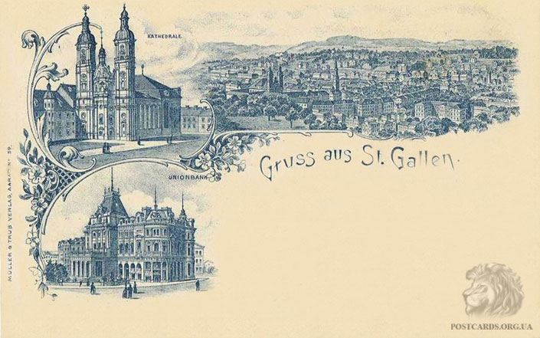
«Gruss aus...»
«привет из …»

Slide 13
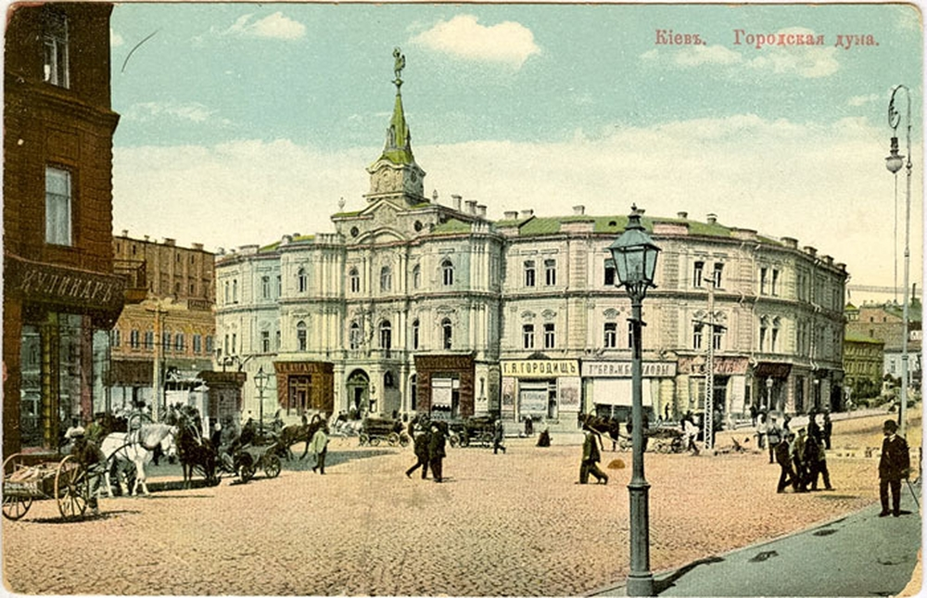
Открытка как фотография на память

Slide 14
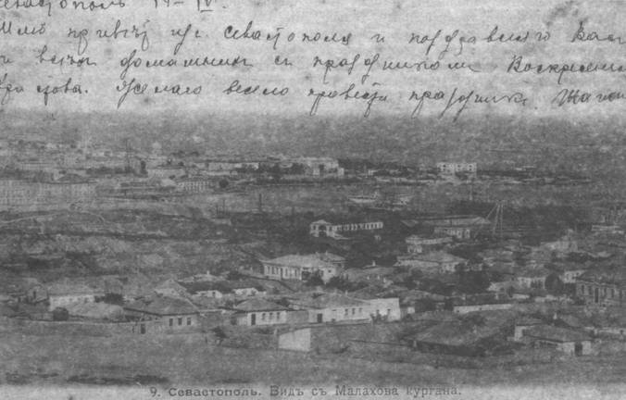
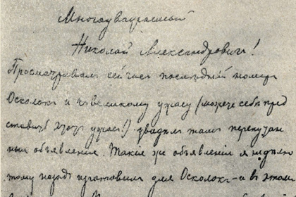
В чем отличие открытого письма(открытки) от письма?
Открытки отправляются «из пути»
Письма –из конечной точки путешествия

Slide 15
Коллекционирование открыток называется филокартией.
Филатели́я — область коллекционирования и изучения знаков почтовой оплаты, к которым относят марки, этикетки, ярлыки, разнообразные провизории, почтовые штемпели (календарные и специальные гашения), штампы, а также конвертов, почтовых карточек и открыток с этими знаками — напечатанными (так называемых цельных вещей) или наклеенными (так называемых целых вещей), других видов филателистических материалов
Филателисти́ческие материа́лы — почтовые марки, сцепки, блоки, малые листы, цельные вещи, целые вещи, оттиски почтовых штемпелей, почтовые наклейки и другие знаки почтовой оплаты, являющиеся объектами коллекционирования филателистов.
Филатели́ст — собиратель почтовых марок и других знаков почтовой оплаты, руководствующийся при создании своей коллекции принципами филателии.

